Slide 1
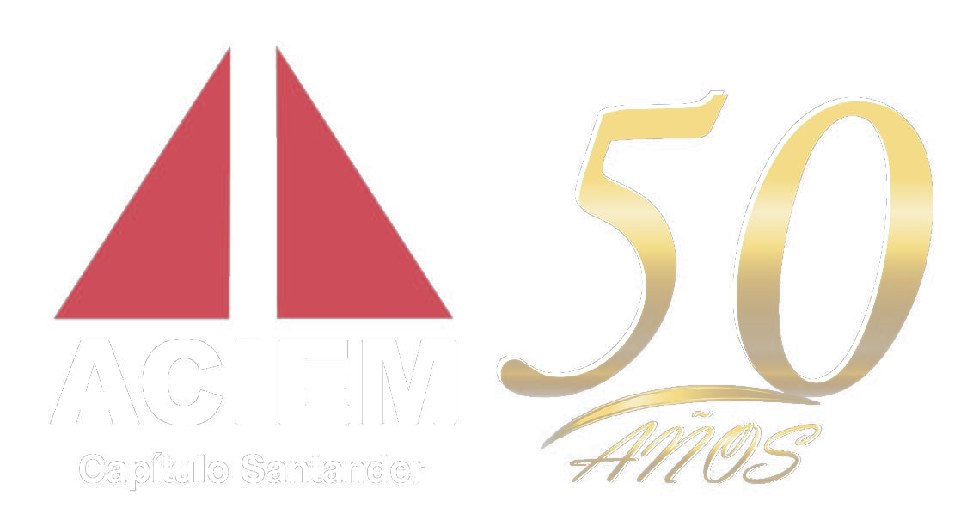
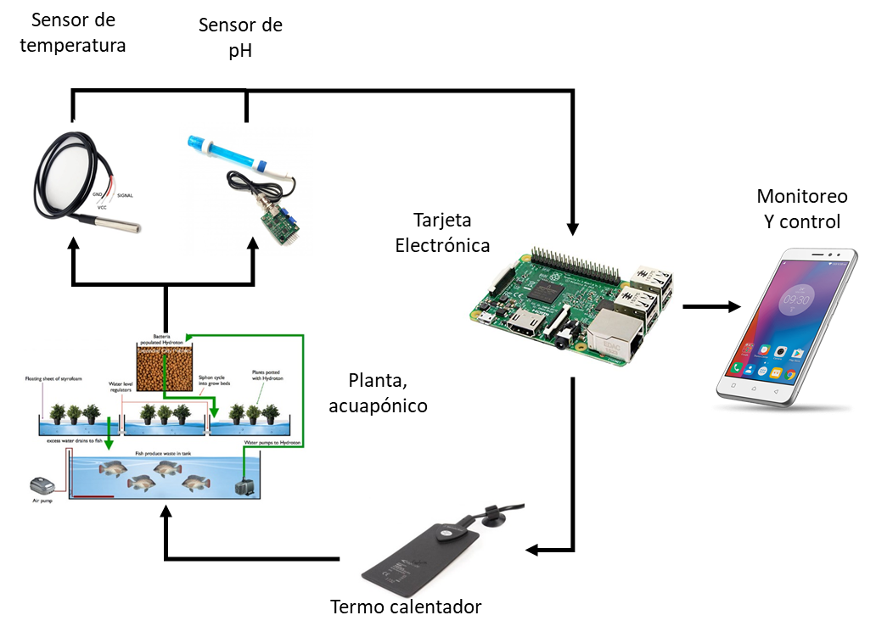
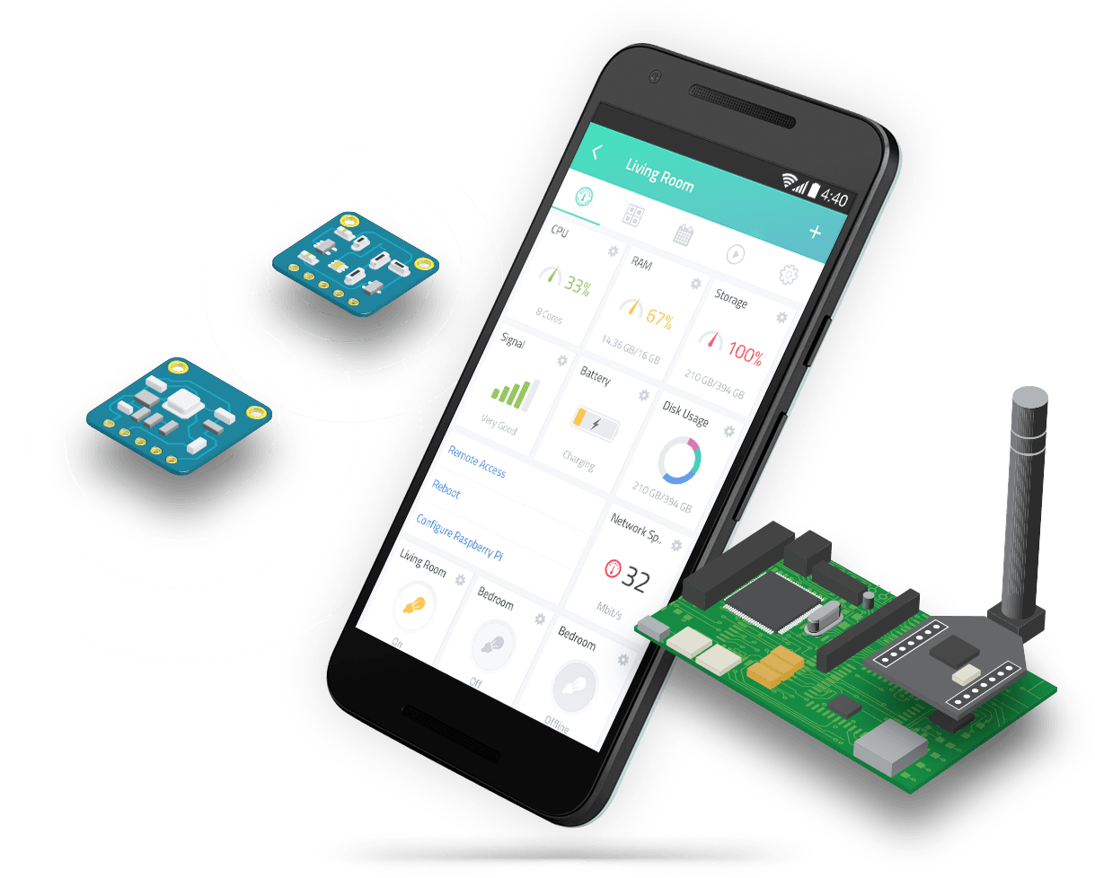
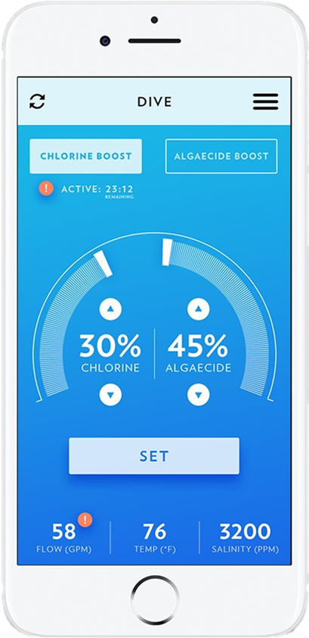
I CONGRESO INTERNACIONAL UNIVERSITARIO DE INGENIERIAS
7 y 8 de noviembre de 2018
CUING 2018
Construcción de un prototipo acuapónico monitorizado y controlado a partir de un aplicativo móvil
Unidades Tecnológicas de Santander
Cristian Samael Beltrán Acuña
Jorge Saúl Fandiño Pelayo
Resumen
Resultados
El presente proyecto tiene como objetivo construir un prototipo automatizado para un sistema acuapónico que usa estrategias de control electrónico y monitoreo de variables ambientales desde un aplicativo móvil.
Desarrollo del Aplicativo móvil de control y monitoreo remoto.
Control PID de temperatura.
Recirculación de agua, oxigenación y alimentación automática.
Registro en base de datos de temperatura y pH.
Notificación de alarmas de sistema.
Crecimiento saludable de peces y hortalizas.
Materiales
Conclusiones
Tanque para peces
Tanque biofiltro
Tubos de cultivo
Bomba de agua
Bomba de oxigeno
Tarjeta desarrollo Raspberry Pi
Sensor de temperatura
Sensor de pH
Suministro de alimento
Calentador de agua
Peces y hortalizas
Se realizó la construcción de un prototipo acuapónico a pequeña escala que sirvió como planta para evaluar estrategias de control clásico ON-OFF y modernos como PID que mantuvieron los niveles estables de temperatura, pH, irrigación de agua, oxigenación y frecuencia de alimentación de los peces.
El monitoreo remoto permitió la visualización de variables ambientales de temperatura, pH en tiempo real almacenadas en la nube logrando un acceso instantáneo en cualquier momento y lugar desde el aplicativo móvil.
Metodología
Correlación-cuantitativa: busca describir el comportamiento de un sistema físico capturando datos provenientes de sensores relacionados con una acción de control de temperatura y monitoreo del pH de forma que el sistema biológico este dentro de los parámetros adecuados. El enfoque será de tipo cuantitativo pues al recolectar datos de los sensores con base numérica se realiza un análisis y se establece el comportamiento del sistema.
Referencias
Hernández Zambrano, Luis Felipe. (2017). Diseño, construcción y evaluación de un sistema acuapónico automatizado de tipo tradicional y doble recirculación en el cultivo de Tilapia Roja (Oreochromis Mossambicus) y Lechuga Crespa (Lactuca Sativa). Maestría tesis, Universidad Nacional de Colombia - Sede Bogotá.
Amin, M. (2015). Dynamic Modeling and Verification of an Energy-Efficient Greenhouse With an Aquaponic System Using TRNSYS. Doctor of Philosophy in Engineering, School of Engineering, University of Dayton, Ohio, USA.

